Slide 1
信息安全数学基础
许春香 等编著

Slide 2
第二章 群

Slide 3
第二章 群
2.1 群的定义（重要）
2.2 子群（掌握）
2.3 同构和同态（重要）

Slide 4
2.1 群的定义
定义2.1.1 设G是一非空集合．如果在G上定义了一个代数运算，称为乘法，记为ab，而且这个运算满足下列条件，那么G称为一个群：
1）G对于乘法是封闭，即对于G中任意元素a，b，有ab∈G；
2）对于G中任意元素a，b，c，有(ab)c = a(bc) ；
3）在G中有一个元素e，对于G中任意元素a，有
ea = a；
4）对于G中任一元素a都存在G中的一个元素b，使
ba = e．

Slide 5
群的定义
群的定义可以简单的归结为带有运算的集合，在集合上的运算满足
1）封闭性；
2）结合性；
3）左单位元；
4）左逆元

Slide 6
群的定义
例2.1.1 整数对于加法构成了整数加法群，为什么？
全体整数Z，全体有理数Q，全体实数R，全体复数C对于加法构成群(Z，+), (Q，+), (R，+), (C，+)；
全体非零实数R*=R\{0}对于乘法是群(R*， · )；
同样非零有理数，非零复数对乘法也构成了群，分别记作(Q*， · ),(C*， · )。
这类群称为数群

Slide 7
群的定义
关于群的几点说明：
群的定义有多种描述可以参考近世代数书籍，本定义2.1.1只给出了一种
定义中的“乘法”并不代表具体的乘法，而是抽象的乘法——代表一种代数运算
群的定义补充

Slide 8
群的定义
例2.1.2 自然数集合
N＝{1，2，3，．．．}
对于通常的加法
(1) 封闭且满足结合律，
(2) 不存在单位元和逆元，
因此对于加法不是群．

Slide 9
群的定义
例2.1.3 集合{0，1}对于模2加法“⊕”（或称异或）是一个群．
(1)封闭性和结合律满足；
(2)单位元e=0，因为 0 ⊕ 0＝0，0 ⊕ 1＝1；
(3)每一个元素的逆元就是它自己：
0 ⊕ 0＝0，1 ⊕ 1＝0．
{0，1}对于⊕运算是加法群．

Slide 10
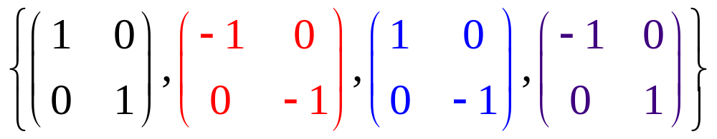
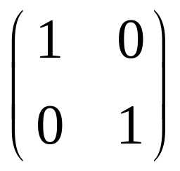
群的定义
例2.1.4 集合的元素不一定是数，集合元素为二阶方阵的例子：
该集合对于矩阵的普通乘法是一个群，逆元是其元素本身，单位元是

Slide 11
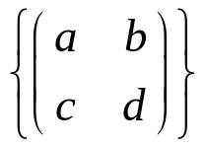
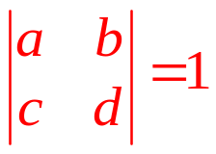
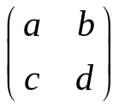
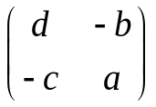
群的定义
例2.1.5 考虑二阶矩阵集合 ，其中a，b，c，d为整数，
则该集合对于普通矩阵乘法构成群：
1)封闭性：两个矩阵A和B相乘仍然是整数二阶矩阵，而且|AB|＝|A||B|=1；
2)结合律显然满足；
3)单位矩阵是单位元 ；
4)任意元素 的左逆元为 ．

Slide 12
群的定义
集合元素可以是任意事物，其中的运算也可以是任意定义的．

Slide 13
群的定义
定义2.1.2 如果群中的运算满足交换律，则这个群称为交换群或阿贝尔（Abel）群.
比如: (Z，+)， (R，+)，(C，+) 都是Abel群

Slide 14
群的基本性质
1) 左逆元同时也是右逆元，即对于a，b∈G，如果ba = e，则ab = e．
2) 左单位元同时也是右单位元，即如果对于所有a∈G有ea = a，则对于所有a∈G也有ae = a ．
3) 单位元是唯一的．
4) 逆元是唯一的．

Slide 15
群的基本性质（证明）
左逆元同时也是右逆元
证明 设G是一个群，e是G中的左单位元．
1） ∀ a∈G，设其左逆元为b，即
ba = e；
又设b的左逆元为b’，即
b’b = e．
于是
ab = e(ab) = (b’b)(ab) = b’[(ba)b] = b’(eb) = b’b = e ；
所以我们得到
ab = e，
即b也是a的右逆元．

Slide 16
群的基本性质（证明）
左单位元同时也是右单位元
证明 设G是一个群，e是G中的左单位元．
2） ∀ a∈G，设其左（右）逆元为b．则
ae = a(ba) =(ab)a = ea = a ；
所以
ae = a，
故左单位元也是右单位元．

Slide 17
群的基本性质（证明）
单位元是唯一的
证明 设G是一个群，e是G中的左单位元．
3）如果G中存在另一单位元e’，有
e = ee’ = e’，
则单位元是唯一的

Slide 18
群的基本性质（证明）
逆元是唯一的
证明 设G是一个群，e是G中的单位元．
4） ∀ a∈G，设b，c都是a的逆元，则
b = be = b(ac) = (ba)c = ec = c，
则每个元素的逆元是唯一的．

Slide 19
群的阶、元素的幂
定义2.1.3 如果一个群G中元素的个数是无限多个，则称G是无限群；如果G中的元素个数是有限多个，则称G是有限群，G中元素的个数称为群的阶，记为|G|．
如前面例2.1.1提到的数群是无限群，例2.1.3
的模2加法群，阶为2，例2.1.4的群阶为4

Slide 20
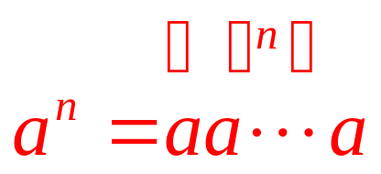
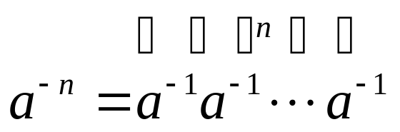
群的阶、元素的幂
由于群里结合律是满足的，所以元素连乘
a₁a₂…a_{n} 有意义，它也是G中的一个元．
把a的n次连乘记为a^{n}， 称为a的n次幂，即 ．
还将a的逆元a⁻¹的n次幂记为a^{−n}，即
群的逆元(a⁻¹) ⁻¹ =a

Slide 21
群的阶、元素的幂
若ab=ba，则(ab)^{n} = a^{n}b^{n}
另外：
a^{−n}a^{n} = e，
a^{m}a^{n} = a^{m+n}，
(a^{n})^{m} = a^{nm}

Slide 22
群的等价性质
定理2.1.1 一个群的乘法满足消去律：
如果ax = ax’，则x = x’；（左消去）
如果ya = y’a，则y = y’． （右消去）
证明: 假定ax = ax’，那么
a⁻¹(ax) = a⁻¹ (ax’)，
( a⁻¹a)x = ( a⁻¹a)x’，
ex = ex’，
x = x’．
同理可证由ya = y’a，得y = y’．

Slide 23
群的等价性质
定理2.1.2 如果G是一个群， ∀ a,b∈G，方程
ax = b，ya = b
有解;
反之，如果上述方程在非空集合G中有解，而且其中的运算封闭且满足结合律，则G是一个群．

Slide 24
群的等价性质
证明 先证方程有解
如果G是一个群，对于任一元素a有逆元a⁻¹，由ax = b可得
a⁻¹(ax)＝a⁻¹b，
x = a⁻¹b∈G
于是x = a⁻¹b是方程ax = b的解．
同理y = ba⁻¹是方程ya = b的解．

Slide 25
群的等价性质
证明：对于方程有解时，(G，·)是群。
(1)左单位元：如果∀ a，b，方程ax = b，ya = b在G中有解，则a=b时，方程亦有解，即ya=a有解，设其解为e，即ea=a。
任取g∈G，方程ax=g有解，设其解为g’，即ag’=g，于是有 eg=eag’=(ea)g’=ag’=g，因而e是左单位元。
(2)再证任a ∈G有左逆元：因为方程ya=e有解，其解就是a的左逆元。

Slide 26
定理2.1.2 如果G是一个群， ∀ a,b∈G，方程
ax = b，ya = b
有解;
反之，如果上述方程在非空集合G中有解，而且其中的运算封闭且满足结合律，则G是一个群．
推论2.1.2.1 如果G一个非空集合，则它是一个群的充分必要条件是：
（1） G中的运算封闭且满足结合律
（2）∀a,b∈G，方程 ax = b，ya = b 有解．

Slide 27
群的等价性质
定理2.1.3 如果一个非空有限集合G中的运算封闭且满足结合律，则它是一个群的充分必要条件是满足消去律．
证明：(1) 必要条件由定理1立即得到．
(2)充分条件．如果消去律满足，则
∀ a，b∈G，方程ax = b，ya = b有解．
先证明方程ax = b在G中有解．
假设G有n个元素
G={a₁，a₂，a₃，…，a_{n}}．
用a左乘G中的每个元素得到
G’={aa₁，aa₂，aa₃，…，aa_{n}}，

Slide 28
群的等价性质
证明（续）由于乘法的封闭性，G’是G的子集，而且G’中的n个元素两两不同，不然假设
aa_{i}＝aa_{j}，其中i≠j，
由消去律得
a_{i}＝a_{j}，其中i≠j，
这是不可能的．于是G’也有n个两两不同的元素，则
G’= G．
设
b = aa_{k}，
则a_{k}就是以上方程的解．
同样可证ya = b有解．
故G是一个群．定理证毕．

Slide 29
小结：
群的定义可以简单的归结为带有运算的集合，在集合上的运算满足
1）封闭性；
2）结合性；
3）单位元；
4）逆元

Slide 30
群的等价性质
推论2.1.2.1 如果G一个非空集合，则它是一个群的充分必要条件是：
（1） G中的运算封闭且满足结合律
（2）∀a,b∈G，方程 ax = b，ya = b 有解．
定理2.1.3 如果G一个非空有限集合，则它是一个群的充分必要条件：
（1） G中的运算封闭且满足结合律
（2）满足消去律

Slide 31
2.2 子群
定义2.2.1 一个群G的一个子集H如果对于G的乘法构成一个群，则称H为G的子群，记作H≤G．
一个群G至少有两个子群：G本身；只包含单位元的子集{e}，它们称为G的平凡子群，其他子群成为真子群(H＜G)．

Slide 32
2.2 子群
例1 设m是一个正整数．整数加群Z中每个元素的m倍数
{0，±m，±2m，±3m，…}
对加法也构成群，它是Z的子群，记为mZ．

Slide 33
2.2 子群
引理 一个群G和它的一个子群H有：
1）G的单位元和H的单位元是同一的；
2）如果a∈H，a⁻¹是a在G中的逆元，则a⁻¹∈H．
证明 对于任意a∈H，有a∈G．
1）设G的单位元为e，H的单位元为e’， 对于a∈H
有 ae=a=ae’ ，故 e=e’
2）反证法．对于任意a∈H，假设a⁻¹∉H，则a在H中存在另一逆元a’，由于a’∈G，
则a在G中存在两个逆元，得到矛盾，故a⁻¹∈H．

Slide 34
子群的判定定理1
定理1 一个群G的一个非空子集H构成一个子群的充分必要条件是：
1) ∀a,b∈H，有ab∈H；
2) ∀a∈H，有a⁻¹∈H．

Slide 35
证明: 首先证明充分条件．
由1)，H是封闭的．
结合律在G中成立，在H中自然成立．
现证明H中有单位元．对于任意a∈H，由于a∈G，所以存在a⁻¹使
a⁻¹a = e．
由2) 有a⁻¹∈H，由1) 就有a⁻¹a∈H，于是
a⁻¹a = e∈H，
则G中的单位元在H中．
由2），H中的每个元素都有逆元．故H是一个群．
再证明必要条件．1）是封闭性，是必要的．2）由引理也是必要的．证毕．

Slide 36
定理1 一个群G的一个非空子集H构成一个子群的充分必要条件是：
1) ∀a,b∈H，有ab∈H；
2) ∀a∈H，有a⁻¹∈H．
定理2 一个群G的一个非空子集H构成一个子群的充分必要条件是：对于任意a，b∈H，有
ab⁻¹∈H．
证明 先证明由定理1的两个条件可推出这个条件．a，b∈H，有b⁻¹∈H，则ab⁻¹∈H．
反过来，这个条件可推出定理1的两个条件．
由a∈H，则aa⁻¹ = e∈H，于是 ea⁻¹ = a⁻¹∈H．
又由a，b∈H，有b⁻¹∈H，于是a(b⁻¹) ⁻¹ = ab∈H．
在判定子群时，此定理经常用到

Slide 37
子群的判定定理3
定理3 一个群G的一个非空有限子集H构成一个子群的充要条件是：对于任意a，b∈H，有ab∈H．
证明：H是有限集合，只需说明H 满足封闭、结合律和消去律．
该定理表明一个群的一个非空有限子集是一个群的充要条件是：只要它满足封闭性．

Slide 38
2.2 子群
例 判断mZ是Z的加法子群．
设a，b∈mZ，则有t₁，t₂∈Z，使
a = mt₁，b = mt₂．
b在Z中的加法逆元是−b，于是
a+(−b) = mt₁+(−mt₂) = m(t₁−t₂)
由于t₃ = t₁−t₂∈Z，所以
a+(−b) = mt₃∈mZ
则mZ是子群

Slide 39
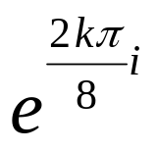
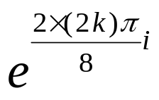
2.2 子群
例 复数域上的8次方程z⁸−1=0的根集合
{ ，k=0，1，2，…，7}
是一个乘法群．由定理3可验证其中的子集
{ ，k=0，1，2，3}是一个子群

Slide 40
2.3 同构与同态 ——映射
定义1： 一个集合A到另一个集合B的映射f是∀a∈A，都有一个确定的 b = f(a)∈B 与之对应．
b称为a在f下的像，a称为b在f下的一个原像．
A
B
a
f
b

Slide 41
映射
单射：∀a,b∈A，如果a ≠ b，则 f(a) ≠ f(b)．
满射：∀b∈B，总有a∈A，使f(a) = b．
一一映射：既是满射又是单射的映射．

Slide 42
映射
例2.3.1 设A={1，2，3}，B={2，4，6}．
下图中的映射f是一个单射，又是一个满射，它是一一映射．
例2.3.1 设A={1，2，3}，B={2，4，6}．
下图中的映射f是一个单射，又是一个满射，它是一一映射．
例2.3.1 设A={1，2，3}，B={2，4，6}．
下图中的映射f是一个单射，又是一个满射，它是一一映射．
例2.3.1 设A={1，2，3}，B={2，4，6}．
下图中的映射f是一个单射，又是一个满射，它是一一映射．
例2.3.1 设A={1，2，3}，B={2，4，6}．
下图中的映射f是一个单射，又是一个满射，它是一一映射．
例2.3.1 设A={1，2，3}，B={2，4，6}．
下图中的映射f是一个单射，又是一个满射，它是一一映射．
f
1
2
A
B
2
4
3
6

Slide 43
映射
显然一个一一映射 f :A→B 存在一个逆映射
f ⁻¹：B→A，它也是一一映射．
f ⁻¹
1
2
A
B
2
4
3
6

Slide 44
映射
如果A = B，映射f也称为变换，即一个集合到自身的映射称为变换。
如果一个集合A到自身的映射f定义为：对于任意a∈A，
f(a) = a，
则称映射f为恒等映射，单位映射或恒等变换，记为I．

Slide 45
同态和同构
定义2.3.2 假设G和G’是两个群，若存在映射f：G→G’ 满足：任意a，b∈G，均有
f(a · b)= f(a) ⊙ f(b)
则称f是G到G’的一个同态映射或简称同态。
如果f是单射，则称f是单同态；
如果f是满射，则称f是满同态；
如果f是一一映射，则称f是同构映射；
如果G=G’，同态 f 称为自同态，同构映射 f 称为自同构映射．

Slide 46
同态和同构
例2.3.2 假设整数集合Z里的运算是加法，Z通过映射
f：a→eª
产生一个非零实数集合：
｛eª｜a∈Z｝，
我们定义这个实数集合里的运算是乘法，于是有
f(a＋b) = f(a)f(b)，
显然Z中的运算在｛eª｜a∈Z｝中得到了保持，f就是一个同态映射。

Slide 47
同态和同构
若同态映射还是一一映射，则称为同构映射。
映射f：a→eª就是一个一一映射，所以f为同构映射。

Slide 48
同态和同构
定理2.3.1 设G和G’是两个群，在G 到G’的一个同态映射f 之下，
1）G的单位元e的像f(e)是G’的单位元e’，即
f(e) = e’．
2）G的任意元a的逆元a⁻¹的像f(a⁻¹)是f(a)的逆元，即
f(a⁻¹) = f(a)⁻¹．
3）G在f下的像的集合
{f(a)⏐a∈G}
是G’的子群，称为f的像子群．当f是满同态时，像子群就是G’本身．

Slide 49
同态和同构
证明 1) 由于f(e)f(e) = f(e²) = f(e)，
两边同乘f(e)⁻¹，得
f(e) = e’．
2) ∀a∈G有
f(a⁻¹)f(a) = f(a⁻¹a) = f(e) = e’
所以 f(a)⁻¹ = f(a⁻¹) ．
3) 如果a’，b’∈{f(a)⏐a∈G}，设a’ = f(a)，b’ = f(b)，则a’b’⁻¹ = f(a) f(b)⁻¹ = f(a) f(b⁻¹) =f(ab⁻¹)∈{f(a)⏐a∈G}
由定理2.2.2，得{f(a)⏐a∈G}是G’的子群．

Slide 50
同态和同构
定义2.3.3 设G和G’是两个群，如果存在一个G到G’的同构映射，则称G与G’同构，记为G ≅ G’．如果G = G’，则称G自同构．
整数加法群Z和偶数加法群E同构．
实数加法群R和正实数乘法群R⁺同构．同构映射为 f(a) = eª．

Slide 51
例2.3.5 任意一个二阶群都与乘法群{1，−1}同构．
证明：设一个任意二阶群为A={e，a}，e为单位元．构造A到乘法群{1，−1}的映射：
f：e→1，a→ −1
则f是同构映射，故A与乘法群{1，−1}同构．

Slide 52
同态和同构
群的同构具有反身性，对称性和传递性，即它是等价关系：
1）G ≅ G；
2）由G ≅ G’可推出G’ ≅ G；
3）由G ≅ G’和G’ ≅ G’’可推出G ≅ G’’．

Slide 53
同态映射的核
设f是G到G’的同态映射．∀a’∈G’，集合
{a⏐ f(a) = a’, a∈G}
可能是空集，也可能包含一个以上的元素(f
不是单射)．称这个集合是a’的完全反像．
特别地，单位元的完全反像称为同态映射f的
核，记为ker(f)，即
ker(f) = {a⏐ f(a) = e’, a∈G}

Slide 54
同态映射的核
定理2.3.2 ker(f)是G的子群，称为f的核子群．
证明：由于e∈ker(f)，所以ker(f)不会是空集．如果 a,b∈ker(f)，则
f(a) = e’，f(b) = e’，f(b)⁻¹ = (e’)⁻¹= e’，
于是
f(ab⁻¹) = f(a)f(b⁻¹) = f(a)f(b)⁻¹ = e’e’ = e’，
所以ab⁻¹∈ker(f)，故ker(f)是G的子群．

Slide 55
定理3 G到G’的同态映射f是单同态的充要条件是ker(f) = {e}，即核子群只含有单位元．
证明：充分条件．反证法．如果ker(f) = {e}，但存在a，b∈G，a ≠ b，有
f(a) = f(b)，
于是f(a)f(b)⁻¹ = e’，由于f是同态，则
f(ab⁻¹) = e’．
而由a ≠ b，有ab⁻¹ ≠ e，这与ker(f) = {e}矛盾，故f是单射，因而是单同态．
必要条件：由于e∈ker(f)，如果ker(f)还包含其他元素，则f不是单射，故
ker(f) = {e}．

Slide 56
同态映射的核
同态映射和核子群、像子群的关系：
像子群
ker(f)
e’
f
G
G’

Slide 57
2.4 变换群与置换群
变换是一个集合到自身的映射．
例2.4.1 实数集合R到R的一个变换f：对于∀ a∈R，f(a) ＝ a²．
例2.4.2 集合A = {1，2}，它的全部变换为：
f₁：1→1，2→1，f₂：1→2，2→2，
f₃：1→1，2→2，f₄：1→2，2→1．
其中f₃和f₄是一一变换．

Slide 58
变换群
规定集合A上的两个变换f和g的乘法(变换的复合)如下：∀a∈R，fg(a) = f(g(a))．
例2.4.3 集合A = {1，2，3，4}．设变换f为：
1→2，2→4，3→1，4→3．
变换g为：
1→3，2→1，3→2，4→4．
则fg为：
1→1，2→2，3→4，4→3．
定义2.4.1 一个集合的若干变换如果对于变换的乘法构成群，则称为变换群．

Slide 59
定理2.4.1（Cayley定理）任何一个群都同构于一个变换群．
证明：思路是对于任意一个群，构造出与之同构的一个变换群．
设G是一个群，构造一个变换集合T如下：
T = {∀x∈G，f(x) = ux | u∈G}
可以证明T是一个一一变换群。
建立一个G到T的映射：
π：∀a∈G，a→(∀x∈G，f(x) = ax)
对于a，b∈G，
π(ab) = (∀x∈G，f(x) = abx) = π(a)π(b)，
π是一个同构映射，所以G与T同构．

Slide 60
变换群
例2.4.4 构造与非零实数乘法群R*＝R\{0}同构的变换群．
解：R*的变换集合
T = {∀x∈ R*，f(x) = ux | u∈ R*}
是一个变换群．
R*到T的同构映射：
π：∀a∈ R*，a→(∀x∈ R*，f(x) = ax)．
T与R*同构．

Slide 61
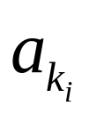
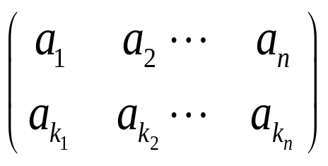
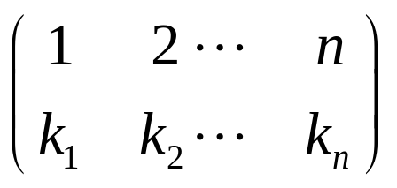
置换群
定义2.4.2 一个有限集合的一一变换称为置换．
设一个有限集合A有n个元素，A = {a₁，a₂，a₃，…，a_{n}}，
则一个置换π可以表示为：
a_{i}→ ，i = 1，2，3，…，n
也可表示为：
若抽掉元素的具体内容，置换π还可表示为：
实际上，第一行元素的任意一个排列都是一种表示，但一般情况下还是用(1，2，3，…，n)次序表达．

Slide 62
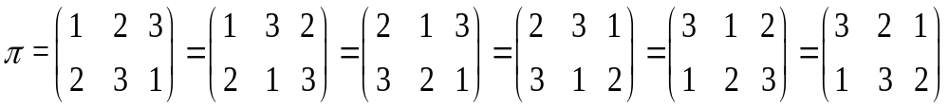
置换群
例2.4.5 n = 3，置换π：
a₁→ a₂，a₂→ a₃，a₃→ a₁
于是
一个有限集合的若干置换构成的群称为置换群．

Slide 63
定理2.4.2 一个有限集合的所有置换对于变换的乘法构成一个群．
证明：设一个有限集合A的所有置换的集合为S．
封闭性：设 f,g∈S，对于任意a,b∈A，若a ≠ b，则 g(a) ≠ g(b)，f(g(a)) ≠ f(g(b))，fg(a) ≠ fg(b)
所以fg是单射.
又由于g和f是满射，因此fg也是满射。
故fg是一一变换，S对于乘法是封闭的．

Slide 64
结合律: 假设 f,g,h∈S，对于任a∈A，有 f(gh)(a) = f(g(h(a)))，
又 (fg)h(a) = f(g(h(a)))，故结合律成立．
单位元: S中存在乘法单位元，即恒等变换I．
逆元: 任意f∈S是一一映射，所以它存在逆映射f⁻¹，f⁻¹也是一一变换，是S中f的逆元.
所以S对于变换的乘法是一个群．证毕．

Slide 65
置换群
一个包含n个元素的集合的全体置换构成的群称为n次对称群，记为S_{n}．置换群是对称群的子群．
一个置换实际上就是A元素的一次排列，n个元素的总排列次数是n!，所以n次对称群S_{n}的阶|S_{n}| = n!．

Slide 66
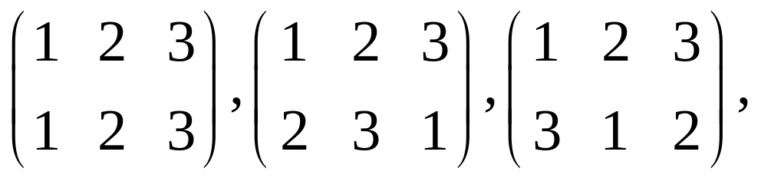
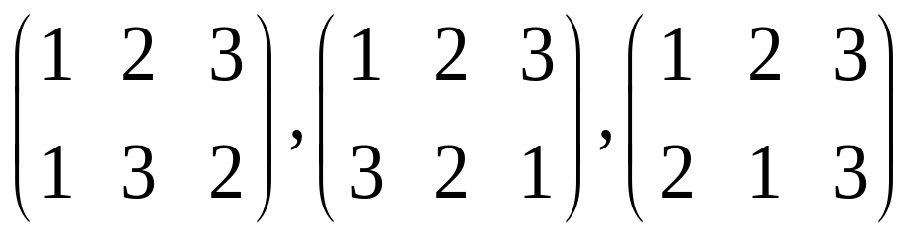
置换群
例2.4.6 3次对称群S₃，它有3!=6个元素：
可以验证，S₃是一个非交换群．

Slide 67
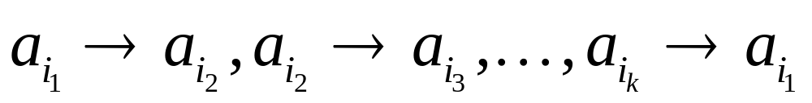
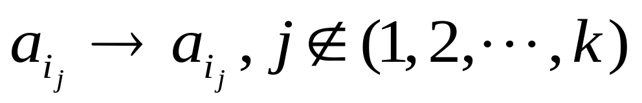
置换群
定理2.4.3 每一个有限群都与对称群的一个子群，即一个置换群同构．
置换中的循环置换，或简称循环．
定义3 S_{n}的一个如下置换δ：
其余元素保持不变，即
称为k－循环．K－循环δ 可以用下面的符号表示：

Slide 68
置换群
δ＝(i₁ i₂…i_{k})．
δ同样可以表示为：
δ＝(i₂ i₃…i_{k} i₁)＝…＝(i_{k} i₁ i₂…i_{k−1})．
容易证明
δ^{k} = I．（I—恒等变换）
在K－循环中，2－循环称为对换．

Slide 69
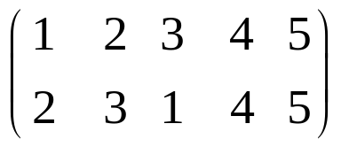
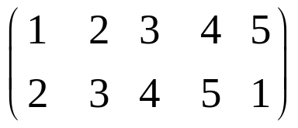
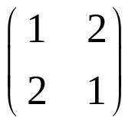
置换群
例2.4.7 S5中三个循环的例子：
δ₁ = = (1 2 3) = (2 3 1) = (3 1 2)，
δ₂ = =(1 2 3 4 5)=(2 3 4 5 1)=…=(5 1 2 3 4)，
δ₃ = = (1 2)．
δ₁是3－循环；δ₂是5－循环；δ₃是2－循环，即对换．

Slide 70
置换群
两个循环α = (i₁ i₂…i_{k})和β = (j₁ j₂…j_{m})
如果对于任意r和s，都有i_{r} ≠ j_{s}，则称α和β是不相交循环．
置换的乘积一般是不可交换的，但对于不相交循环我们有下列定理．
定理2.4.4 不相交循环的乘积是可交换的．

Slide 71
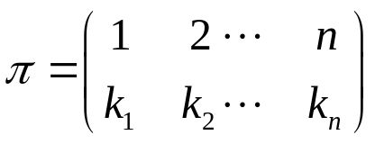
置换群
定理2.4.5 任一置换都可表示为若干个两两不相交的循环的乘积，而且表示是唯一的．
证明：假设π是一个n元置换：
将置换中的1阶循环元素划掉．从剩下的元素中任选a₁，连续做置换：a₁→ a₂→ a₃→ a₄→ a₅→ a₆→…
由于元素个数是有限的，则这个序列进行下去一定有a_{i} = a_{j}．
可以证明i = 1．因为π是一一变换，则如果a_{i} = a_{j}，就有a_{i−1} = a_{j−1}，接着又有
a_{i−2} = a_{j−2}，a_{i−3} = a_{j−3}，….，a₁ = a_{j−i+1}．
如此反复最后直到将n个元素全部划掉，π分解成了若干两两不相交的循环的乘积

Slide 72
置换群
于是上面的置换序列是以a₁开始的若干元素的循环．将这些元素划掉，再从剩下的元素中任选一个元素重复上述过程，又会得到一个循环，且与上一个循环不相交．
唯一性证明：如果分解不唯一，假设π有两个不同的分解式，则会存在两个元素i，j，在第一个分解式里j紧接着i出现，但在第二种分解式紧接着i的却不是j，这意味着在第一个分解式里π(i) = j，而在第二种分解式里π(i) ≠ j，得到矛盾．定理证毕．

Slide 73
置换群
我们指出，任何循环(i₁ i₂…i_{k})都可表示为对换的乘积，即
(i₁ i₂…i_{k}) = (i₁ i₂) (i₁ i₃)…(i₁ i_{k})
利用变换的乘法很容易验证上式，计算(i₁ i₂) (i1 i₃)…(i₁ i_{k})：
i₁→ i_{k}，i_{k} → i₁→ i_{k−1}，i_{k−1} → i₁→ i_{k−2}，i_{k−2} → i₁→ i_{k−3}，…
i₃ → i₁→ i₂，i₂ → i₁，
即
i₁→ i_{k}→ i_{k−1}→ i_{k−2}…→ i₂→ i₁，正好等于循环(i₁ i₂…i_{k})．

Slide 74
置换群
定义2.4.4 如果一个置换可以表示为偶数个对换的乘积，则称为偶置换；如果一个置换可以表示为奇数个对换的乘积，则称为奇置换．
显然两个偶置换的乘积为偶置换，两个基置换的乘积也是偶置换，但一个偶置换和一个基置换的乘积为基置换．
n元偶置换全体组成的集合为A_{n}．

Slide 75
定理2.4.6 A_{n}对乘法构成一个群，称为交错群，其阶|A_{n}| = n!/2．
证明：A_{n}={π | π∈S_{n}，π是偶置换}，A_{n}是对称群S_{n}的一个有限子集．如果π₁，π₂∈A_{n}，由两个偶置换的乘积是偶置换，有π₁π₂∈A_{n}，由定理2.2.3得A_{n}是S_{n}的一个子群．
设B_{n}={π | π∈S_{n}，π是奇置换}，则S_{n}= A_{n}∪B_{n}．
取一个奇置换λ∈B_{n}，由于S_{n}是有限群，于是有
S_{n}= λA_{n} ∪ λB_{n}．
由于奇置换和偶置换的乘积为奇置换，现在λA_{n}是奇置换集合而λB_{n}成为偶置换集合，于是
S_{n}= λA_{n} ∪ A_{n}，|S_{n}| = |λA_{n}| + |A_{n}| = 2|A_{n}|，
|A_{n}| = |S_{n}|/2 = n!/2．

Slide 76
群的定义等价
补充定义2.1.1
设G是一个非空集合，若在G内定义一个称为乘法的运算“·”，满足以下条件：
（封闭性）任意a，b∈G，有a · b∈G；
（结合性）任意a，b，c∈G，有a ·（b · c）= （a · b）· c ；
在G中有一个元素e，对G中任意元素g，有e · g= g · e=g，元素e称为单位元；
对G中任一元素g存在一个元素g’，使得g · g’=g’ · g=e，g称为可逆元， g’称为g的逆元，记作g⁻¹
则称G关于运算“·”形成一个群（group），记作（G， · ），通常在不混淆的情况下省略“·”，用G来表示一个群， a · b也简记为ab。

Slide 77
群的定义等价
补充定义2.1.2
半群定义：若集合G的运算只满足条件1、2则称为半群，即只满足封闭性和结合性；
含幺半群：单位元也称为幺元，若G的运算满足1、2、3则称为含幺半群。

Slide 78
群的定义等价
补充定义2.1.3
设G为某种元素组成的非空集合，若在G中定义一个称为乘法的运算“·”，满足以下条件：
1、（封闭性）任意a，b∈G，有a · b∈G；
2、 （结合性）任意a，b，c∈G，有a ·（b · c）= （a · b）· c ；
3、在G中有一个元素e，对G中任意元素g，有e · g= g（g · e=g），元素e称为左单位元（右单位元）
4、对G中任一元素g存在一个元素g’，使得g’ · g=e （ g · g’=e ），g称为可逆元， g’称为g的左逆元（右逆元）。

Slide 79
群的定义等价
补充定义2.1.4
设G为某种元素组成的非空集合，若在G中定义一个称为乘法的运算“·”，满足以下条件：
1、（封闭性）任意a，b∈G，有a · b∈G；
2、 （结合性）任意a，b，c∈G，有a ·（b · c）= （a · b）· c ；
3、任意a，b∈G，方程ax=b与方程ya=b在G中均有解。
返回

Slide 80

第二章 群
重点:
1. 群及子群的定义及相关结论
2. 群的判断,子群的判断
3. 群的阶,元素的阶,它们的相互关系
4. 同态,同构,核子群

Slide 81
作 业
电子科大出版社版本(P34-36)：
1，2，5，6，7 ，8, 9, 13，14，16
清华大学出版社版本(P39-41) ：
1，2，5，6，7 ，8, 9, 13，14，16

Slide 82
谢 谢!

